Slide 1
CẤU TRÚC DỮ LIỆU VÀ GIẢI THUẬT
Số tín chỉ: 4 (3+1)
GV: Võ Thị Diễm Hương
Giáo trình: Nhập môn CTDL và GT – T.S Trần Hạnh Nhi, T.S Dương Anh Đức – ĐH KHTN

Slide 2
Nội dung chương trình
Chương 1: TỔNG QUAN VỀ GIẢI THUẬT VÀ CẤU TRÚC DỮ LIỆU (5)
Chương 2: TÌM KIẾM VÀ SẮP XẾP (12)
Chương 3: CẤU TRÚC DỮ LIỆU ĐỘNG (12)
Chương 4: HÀNG ĐỢI VÀ MẢNG BĂM (6)
Chương 5: CÂY NHỊ PHÂN (10)

Slide 3
Chương 5 CÂY NHỊ PHÂN (Số tiết: 18; LT: 10; TH: 8)
CẤU TRÚC CÂY
CÂY NHỊ PHÂN
CÂY NHỊ PHÂN TÌM KIẾM
CÂY NHỊ PHÂN CÂN BẰNG

Slide 4
I - CẤU TRÚC CÂY
Định nghĩa
Một số khái niệm cơ bản

Slide 5
1- Định nghĩa:
ĐN 1:
Cây là một tập hợp T các phần tử (gọi là nút của cây) trong đó có 1 nút đặc biệt được gọi là gốc, các nút còn lại được chia thành những tập rời nhau T₁, T₂,…, T_{n} theo quan hệ phân cấp trong đó T_{i} cũng là một cây. Mỗi nút ở cấp i sẽ quản lý một số nút ở cấp i+1. Quan hệ này người ta còn gọi là quan hệ cha – con.

Slide 6
1- Định nghĩa (tt):
ĐN 2:
Cấu trúc cây với kiểu cơ sở T là một nút cấu trúc rỗng được gọi là cây rỗng (NULL). Một nút mà thông tin chính của nó có kiểu cơ sở T. Các cấu trúc này được gọi là những cây con của cây đang xét.

Slide 7
2 - Một số khái niệm cơ bản:
Bậc của một nút: là số cây con của nút đó
Bậc của một cây: là bậc lớn nhất của các nút trong cây
Nút gốc: nút không có nút cha
Nút lá: nút có bậc bằng 0
Nút nhánh: nút có bậc khác 0 và không phải là gốc
Đỉnh trong?
Đỉnh ngoài?
Đỉnh anh em?
Cha con?
Tổ tiên?
Hậu duệ?
Cây con tại đỉnh v?
Notes:
+ Hai đỉnh cùng cha gọi là anh em
+ Giả sử có đường đi qua các nút lần lượt là: v1v2v3…vk-1vk: v1, v2, v3,…, vk-1 là tổ tiên của vk; và vk là hậu duệ của v1, v2, v3,…, vk-1.
+ Cây con tại đỉnh v là cây có gốc là v và tất cả các đỉnh khác là mọi hậu duệ của v trong cây T đã cho

Slide 8
2 – (tt)
Mức của một nút:
Mức (gốc T) = 0
Gọi T₁, T₂,…, T_{n} là các cây con của T₀
Mức (T₁) = Mức (T₂) =…= Mức (T₀) +1
Độ dài đường đi từ gốc đến nút x: là số nhánh cần đi qua kể từ gốc đến x
Độ dài đường đi (=mức) tổng của Cây
Độ dài đường đi trung bình
Độ dài đường đi trong
Độ dài đường đi ngoài
Rừng cây: là tập hợp nhiều cây trong đó thứ tự các cây là quan trọng (LTĐT)
Notes:
Độ dài đường đi tổng=tổng độ dài đường đi đến các nút.
Độ dài đường đi(x)=mức (x)
Độ dài đường đi trung bình = độ dài đường đi tổng của cây/n
Độ dài đường đi trong (IP): tổng tất cả các mức của đỉnh trong
Độ dài đường đi ngoài (EP): tổng tất cả các mức của các lá

Slide 9
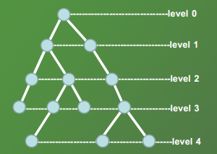
Mức của một nút

Slide 10
Cây có gốc
Định nghĩa
Cho T là cây có gốc:
a) T được gọi là cây k-phân nếu mỗi đỉnh của T có nhiều nhất là k con.
b) Cây 2-phân là cây nhị phân
c) Cây k-phân đủ là cây mà mọi đỉnh trong có đúng k con.
d) Cây k-phân với độ cao h được gọi là cân bằng nếu các đỉnh đều ở mức h hoặc h-1.

Slide 11
II- CÂY NHỊ PHÂN (Binary Tree)
Định nghĩa
Một số tính chất
Biểu diễn cây Nhị phân
Duyệt cây
Biểu diễn tổng quát

Slide 12

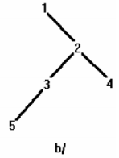
1- Định nghĩa:
Cây nhị phân là cây mà mỗi nút có tối đa 2 cây con:
Một cây con trái hoặc/và một cây con phải
Cây rỗng (chỉ có nút gốc)

Slide 13
2 - Một số tính chất:
Số nút nằm ở mức i≤2^{i}
Số nút lá ≤2^{h-1}, với h là chiều cao của cây
Chiều cao của cây h≥log2 (số nút trong cây)
Số nút trong cây ≤2^{h}-1
Notes:
Chiều cao của cây là đường đi dài nhất từ gốc tới lá của cây (chứa nhiều cạnh nhất).
Chiều cao của cây = mức lớn nhất +1

Slide 14


3 - Biểu diễn cây nhị phân
Ta chọn cấu trúc động để biểu diễn cây nhị phân:
Trong đó: pLeft, pRight
Lần lượt là con trỏ chỉ đến nút trái và nút phải
Bằng rỗng nếu không có nút con
Nút lá có dạng:
pLeft
pLeft
pRight
pRight
pLeft
pLeft
pRight
pRight

Slide 15
3 - Biểu diễn cây nhị phân (tt)
Các thông tin của một nút:
Dữ liệu lưu trữ tại nút
Địa chỉ nút gốc của cây con trái
Địa chỉ nút gốc của cây con phải
Khai báo trong C:
typedef struct tagNode
{ Data Key;
struct tagNode *pLeft, *pRight;
}TNODE;
Typedef TNODE *TREE;

Slide 16
4 - Duyệt cây nhị phân
Duyệt theo thứ tự trước (Node – Left – Right)
Duyệt theo thứ tự giữa (Left – Node – Right)
Duyệt theo thứ tự sau (Left – Right – Node)

Slide 17
Duyệt theo thứ tự trước (Node – Left – Right)
void NLR (TREE Root)
{
If (Root != NULL)
{
<Xử lý Root>
NLR(Root ->pLeft);
NLR(Root ->pRight);
}
}

Slide 18
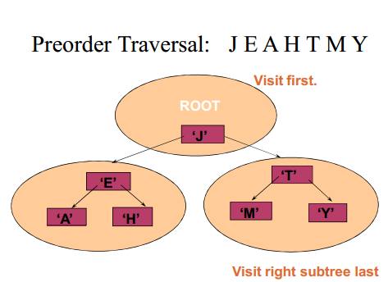

Slide 19
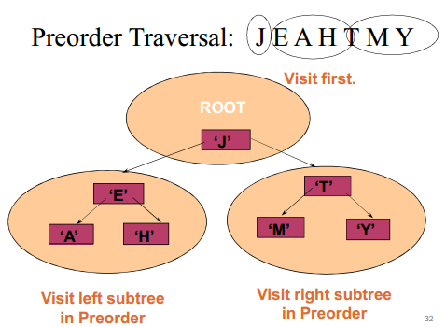

Slide 20
Duyệt theo thứ tự giữa (Left – Node – Right)
void LNR (TREE Root)
{
If (Root != NULL)
{
LNR(Root ->pLeft);
<Xử lý Root>;
LNR(Root ->pRight);
}
}

Slide 21
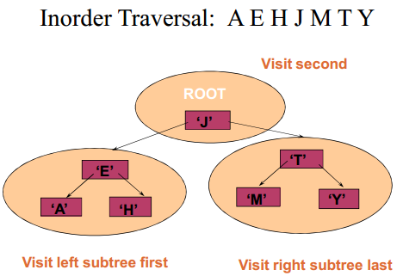

Slide 22
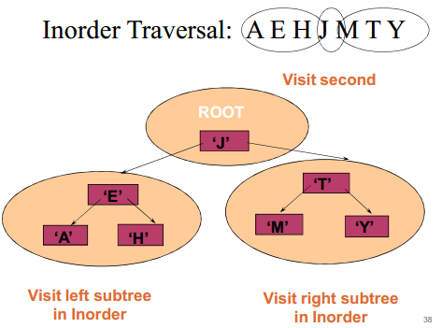

Slide 23
Duyệt theo thứ tự sau (Left – Right – Node)
void LRN (TREE Root)
{
If (Root != NULL)
{
LRN(Root ->pLeft);
LRN(Root ->pRight);
<Xử lý Root>;
}
}

Slide 24
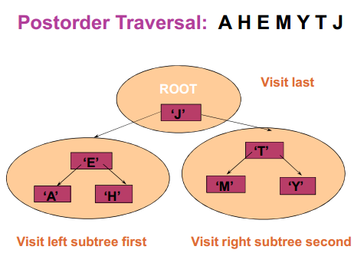

Slide 25
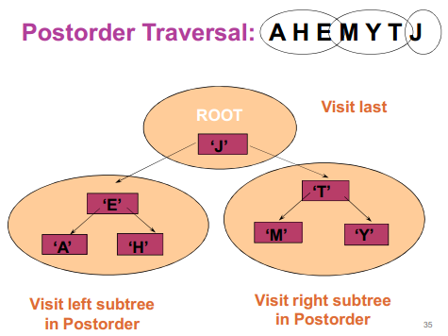

Slide 26
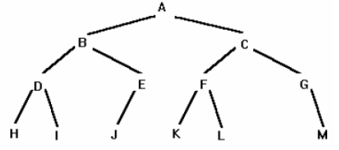
Ví dụ: In ra các nút của cây nhị phân sau bằng 3 cách

Slide 27
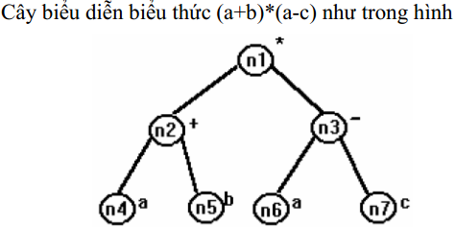
Ví dụ: cây biểu diễn biểu thức (a+b)*(a-c)

Slide 28
Ví dụ: Dùng cây để biểu diễn biểu thức
(3+1)x3/(9-5+2)-(3x(7-4)+6)=-13
-
/
+
x
+
x
6
+
3
-
2
3
-
3
1
7
4
9
5

Slide 29
5 - Biểu diễn cây tổng quát bằng cây nhị phân
Giữ lại nút con trái nhất làm nút con trái
Các nút còn lại chuyển thành nút con phải
→Trong cây nhị phân mới: con trái thể hiện quan hệ cha con, con phải thể hiện quan hệ anh em trong cây tổng quát ban đầu.

Slide 30
Ví dụ: biểu diễn cây sau thành cây nhị phân
A
B
C
D
E
F
G
H
I
J

Slide 31
Ví dụ (tt):
A
B
E
C
F
H
D
G
I
J

Slide 32
III - CÂY NHỊ PHÂN TÌM KIẾM (Binary Search Tree)
Định nghĩa
Khai báo (xem lại cây nhị phân)
Các thao tác cơ bản

Slide 33
1- Định nghĩa:
Cây nhị phân tìm kiếm (CNPTK) là cây nhị phân trong đó tại mỗi nút, khóa của nút đang xét lớn hơn khóa của tất cả các nút thuộc cây con trái và nhỏ hơn khóa của tất cả các nút thuộc cây con phải.

Slide 34
3 - Các thao tác trên CNPTK:
Duyệt cây (xem lại cây nhị phân)
Tìm một phần tử x trong cây
Thêm một phần tử x vào cây
Hủy một phần tử có khóa x

Slide 35
Khởi tạo cây tìm kiếm NP rỗng
Void MakeNullTree (TREE &Root)
{
Root = NULL;
}

Slide 36
Tìm một phần tử x trong cây (Thuật toán sử dụng đệ quy):
TNODE* SearchNode(TREE T, Data X)
{ if (T != NULL)
{
if(T->Key == X) return T;
if(T->Key > X)
return SearchNode (T->pLeft, X);
else
return SearchNode (T->pRight, X);
}
return NULL; }

Slide 37
(Thuật toán không sử dụng đệ quy):
TNODE* SearchNode(TREE Root, Data X)
{ TNODE *p = Root;
while (p!= NULL)
{
if(X == p->Key) return p;
else
if(x < p->Key) p = p->pLeft;
else p = p->pRight;
}
return NULL; }

Slide 38
Thêm một phần tử x vào cây
int InsertNode (TREE &T, Data X)
{ if (T)
{ if(T->Key == X) return 0; //đã có
if(T->Key > X)
return InsertNode(T->pLeft, X);
else
return InsertNode(T->pRight, X); }
T = new TNODE;
if(T==NULL) return -1; //thiếu bộ nhớ
T->Key = X;
T->pLeft = T->pRight = NULL;
return 1; //thêm vào thành công }

Slide 39
Hủy một phần tử có khóa X
Có 3 trường hợp:
TH1: X là nút lá → Chỉ hủy X
TH2: X chỉ có 1 con (trái hoặc phải) → Móc nối cha của X với con duy nhất của X
TH3: X có đủ 2 con → Tìm phần tử thế mạng X (có tối đa 1 con) sao cho vẫn bảo đảm là CNPTK:
Phần tử nhỏ nhất (trái nhất) trên cây con phải
Phần tử lớn nhất (phải nhất) trên cây con trái
→Tùy ý thích của người lập trình

Slide 40
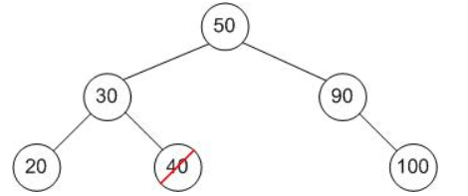
TH1:

Slide 41
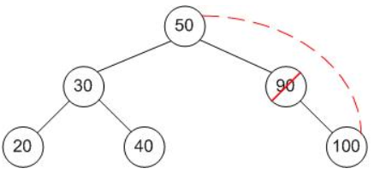
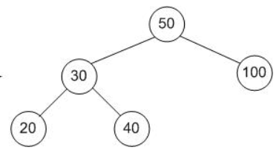
TH2:

Slide 42
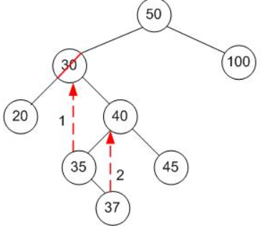
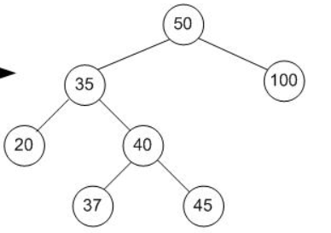
TH3:

Slide 43
Hàm hủy Node X
int DelNode (TREE &T, Data X)
{ if(T==NULL) return 0;
if(T->Key > X) return DelNode (T->pLeft, X);
if(T->Key < X)
return DelNode (T->pRight, X);
else {
TNODE *p = T;
if(T->pLeft==NULL)
T = T->pRight;
else if (T->pRight == NULL)
T=T->pLeft;
else { //T có 2 con
TNODE *q = T->pRight;
SearchStandFor(p,q); }
delete p; } }

Slide 44
Hàm tìm phần tử thế mạng:
void SearchStandFor (TREE &p, TREE &q)
{ if (q->pLeft)
SearchStandFor(p, q->pLeft);
else
{
p->Key = q->Key;
p = q; //để hủy sau khi ra khỏi hàm này
q = q->pRight;
} }

Slide 45
Tạo một CNPTK:
Bằng cách lặp lại quá trình thêm 1 phần tử vào một cây rỗng
Lưu ý: Xem thêm tài liệu

Slide 46
Hủy toàn bộ CNPTK:
void RemoveTree(TREE &T)
{
if(T)
{
removeTree(T->pLeft);
removeTree(T->pRight);
delete(T);
} }

Slide 47
IV - CÂY NHỊ PHÂN TÌM KIẾM CÂN BẰNG (AVL TREE)
Một số khái niệm:
Cây nhị phân cân bằng
Cây nhị phân cân bằng hoàn toàn
Cây nhị phân tìm kiếm cân bằng
Cây nhị phân tìm kiếm cân bằng hoàn toàn
Cây nhị phân tìm kiếm cân bằng

Slide 48
Giới thiệu AVL Tree
Phương pháp chèn trên CNPTK có thể có những biến dạng mất cân đối nghiêm trọng
Chi phí cho việc tìm kiếm trong trường hợp xấu nhất đạt tới n
VD: 1 triệu nút ⇒ chi phí tìm kiếm = 1.000.000 nút
Nếu có một cây tìm kiếm nhị phân cân bằng hoàn toàn, chi phí cho việc tìm kiếm chỉ xấp xỉ log₂n
VD: 1 triệu nút ⇒ chi phí tìm kiếm = log₂1.000.000 ≈ 20 nút
G.M. Adelson-Velsky và E.M. Landis đã đề xuất một tiêu chuẩn cân bằng (sau này gọi là cân bằng AVL)
Cây AVL có chiều cao O(log₂(n))

Slide 49
Cây nhị phân cân bằng
Là cây nhị phân mà mỗi nút của nó có chiều cao của cây con trái và cây con phải chênh lệch không quá 1.

Slide 50
Cây nhị phân cân bằng hoàn toàn
Là cây nhị phân mà tại mỗi nút của nó số nút của cây con trái và cây con phải chênh lệch không quá 1.

Slide 51
Cây nhị phân tìm kiếm cân bằng
Là cây nhị phân tìm kiếm mà tại mỗi nút của nó số nút của cây con trái và cây con phải chênh lệch không quá 1.

Slide 52
Cây nhị phân tìm kiếm cân bằng hoàn toàn
Là cây nhị phân tìm kiếm mà tại mỗi nút của nó số nút của cây con trái và cây con phải chênh lệch không quá 1.
Nhận xét???

Slide 53
2 - Cây nhị phân tìm kiếm cân bằng (AVL Tree)
Định nghĩa (xem mục 1)
Chỉ số cân bằng và việc cân bằng lại cây
Một số thao tác trên cây AVL

Slide 54
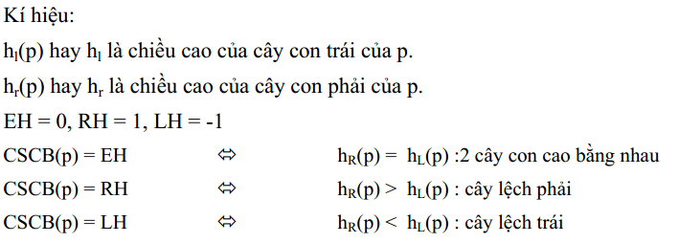
Chỉ số cân bằng và việc cân bằng lại cây
Định nghĩa: Chỉ số cân bằng (CSCB) của một nút là hiệu của chiều cao cây con phải và cây con trái của nó.

Slide 55
Các trường hợp mất cân bằng và cân bằng lại
Trường hợp 1: Cây T lệch về bên trái
Cây T1 lệch trái
Cây T1 lệch phải
Cây T1 không lệch
Trường hợp 2: Cây T lệch về bên phải (xét tương tự)

Slide 56
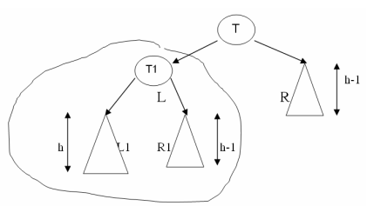
Cây T1 lệch trái

Slide 57
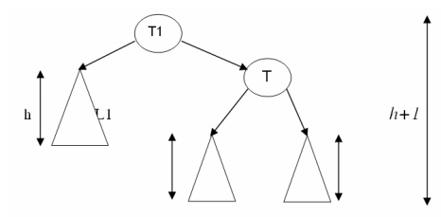
➔Cân bằng bằng phép quay đơn Left - Left

Slide 58
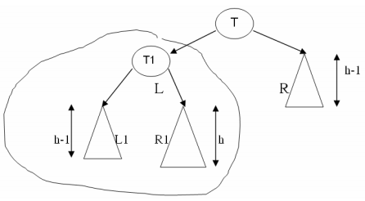
Cây T1 lệch phải

Slide 59
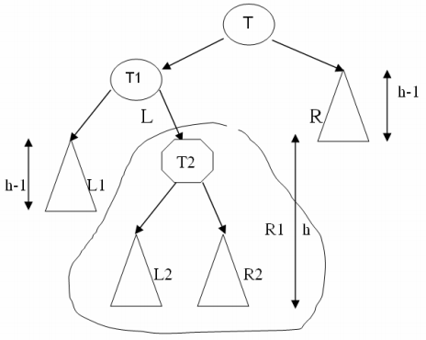
Biểu diễn cách khác:

Slide 60
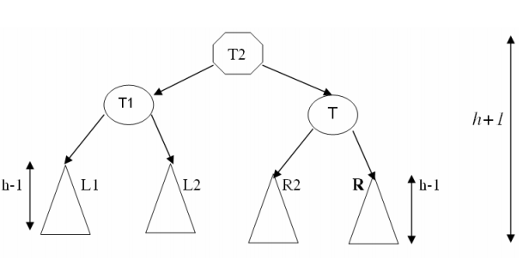
➔Cân bằng bằng phép quay kép Left - Right

Slide 61
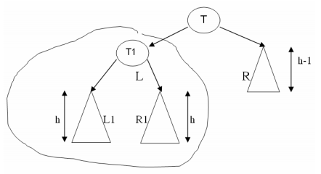
Cây T1 không lệch

Slide 62
➔Cân bằng bằng phép quay đơn Left – Left hoặc quay kép Left - Right
T1
L1
T
h
R1
R
h
h - 1

